Slide 1
БЕЗОПАСНОСТЬ НА ВОДЕ
В картинках и стихах

Slide 2
Не купайтесь долго, дети, можно заболеть. Выходите вы на сушу часто, чтобы загореть. И на солнце долго не сидите – Солнце может перегреть! Головной убор не забывайте! И мои слова запоминайте!
Моя личная просьба к вам, дети:

Slide 3
Любят детки на волнах Плыть на надувных кругах. Или на цветных матрасах Нравится им покататься. Только правило одно Никогда не забывай! На матрасах и кругах, Далеко не заплывай! Они могут прохудиться Затонул и был таков. Вряд ли кто-то докричится До далеких берегов.

Slide 4
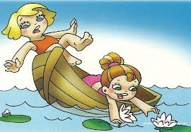
Если вы в лодке поплыть захотите, То обязательно, дети, учтите: Можно кататься весь день, до заката, Только раскачивать лодку не надо, И за красивым цветком не тянуться – Может судёнышко перевернуться… Всплыть не сумеешь – тогда быть беде! Будь осторожен всегда на воде!

Slide 5
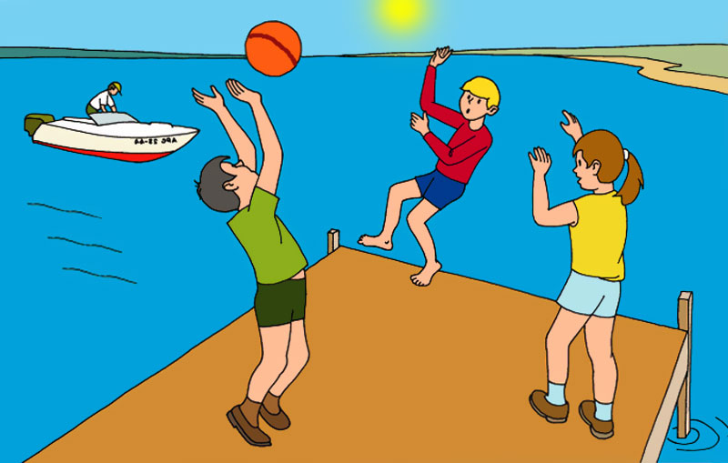
На высоком берегу, Дети не играйте! Из-под ног уйти земля Может, так и знайте! И с обрыва прямо вниз В воду полетите… И останется кричать: «Люди, помогите!!!»

Slide 6
Заметить очень сложно Их в водной глубине
Запомните, ребята, Вам твердо надо знать, Что в месте незнакомом Запрещено нырять! Ведь может очень мелким То место оказаться. Опасно головою В песок туда втыкаться. А также стекла, камни, Вдруг спрятались на дне. Заметить очень сложно Их в водной глубине

Slide 7
Не купайся в грозу!
Когда гроза вдруг началась, Чтоб не было беды Не плавай, не купайся. А вылезь из воды. Ведь всякое бывает, И нам не угадать, Куда сегодня молния Захочет попадать.

Slide 9
Мальчики сбили чудеснейший плот, И по реке они мчатся вперед! Хочет увидеть красу дальних стран Пара матросов, один капитан. Только разъехались бревна в плоту, И позабыли друзья про мечту. Еле спаслись, а могли и не всплыть, Нечего с речкой так лихо шутить! Крайне опасно, хочу намекнуть, Очень легко ведь с плота утонуть!

Slide 10
У сточных труб, ребята, не купайтесь, Ведь в них вас может быстро затянуть. И не получится у вас, как ни старайтесь, Подняться вверх, чтоб воздуха глотнуть.

Slide 13
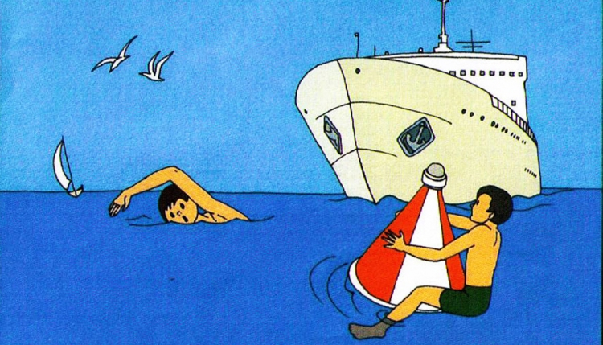
К судам моторным, лодкам, баржам Не подплывайте! Это важно! Ведь с судна разглядеть вас сложно, Затормозить — и вовсе невозможно. Волны такие суда посылают, Как с ними справиться, мало кто знает. Так накроет волной вероятно, Навряд ли вернешься домой ты обратно!

